Slide 1
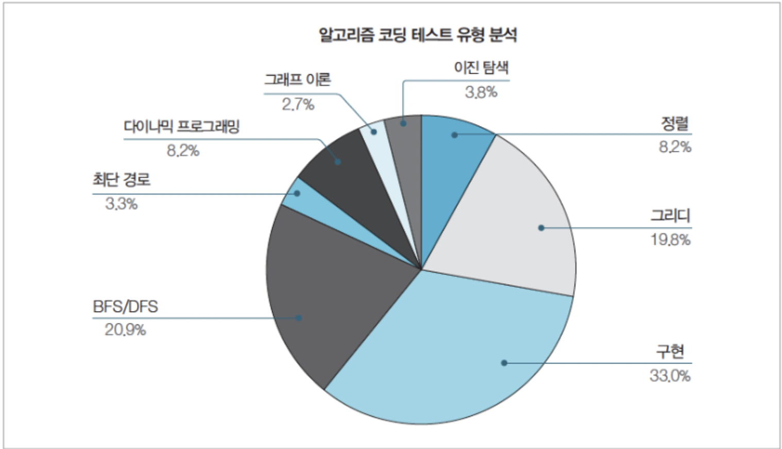
코딩테스트 유형 분석

Slide 2
코딩테스트 유형 분석
주어진 시간복잡도와 공간 복잡도 내에서
답 구하기, 탐색하기(정렬, bfs/dfs,이진탐색,다이나믹 프로그래밍)
최적의 해 찾기(그리디, 최단 경로 찾기)
특정 기능 구현하기(구현)

Slide 3
코딩테스트 유형 분석
결국 코딩테스트란
주어진 시간복잡도와 공간복잡도 내에서
특정 문제들을 풀기 위해(답 구하고 찾기, 최적의 해 구하기, 특정 기능 구현하기)
주어진 기능, 알고리즘, 자료구조를 사용할 줄 아는가를 묻는 것
수학적 능력을 빡세게 시험하는 것이 아니다.

Slide 4
이번 주차 학습 내용
탐색
브루트 포스
DFS/BFS
선형 탐색
이진 탐색

Slide 5
이번 주차 학습 내용
탐색할 자료의 구조는 어떤 구조인가?
시간(시간복잡도), 공간(공간복잡도)가 충분한가?
좀 더 효율적인 방법으로 탐색할 방법은?

Slide 6
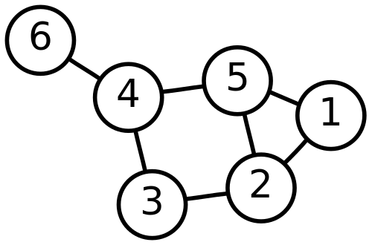
그래프란?
그래프란?
vertex와 edge로 구성된 자료구조(vertex는 정점, edge는 간선을 의미)

Slide 7
DFS/BFS란
이산수학에서의 그래프를 탐색 혹은 순회하는 알고리즘
DFS - Depth First Search로 넓이보다 깊이를 우선시하는 탐색 방법
BFS - Breadth First Search로 깊이 보다 넓이를 우선시하는 탐색 방법
매우 중요하다!!
DFS/BFS를 완벽하게 숙달하면 실버2~골드4 수준의 문제를 풀 수 있다.
이는 백준 solved.ac 클래스 3을 뚫을 수 있는 실력으로 티어, 클래스티어 모두 20등 안으로 들어갈 수 있는 기회이다.
물론 코딩테스트에서의 비중도 높다.
코딩테스트 3대장(구현, 그리디, DFS/BFS)

Slide 8
그래프
DFS/BFS를 구현하기 전에 미리 생각해 둬야 할 것이 있다.
그래프의 데이터를 어떻게 저장할 것인가?

Slide 9
인접행렬과 인접리스트
그래프에 저장된 데이터를 저장하기 위해 개발된 방법들
인접 행렬
인접 리스트
하나가 더 있지만 지금 단계에서 신경 쓸 필요는 없다.

Slide 10
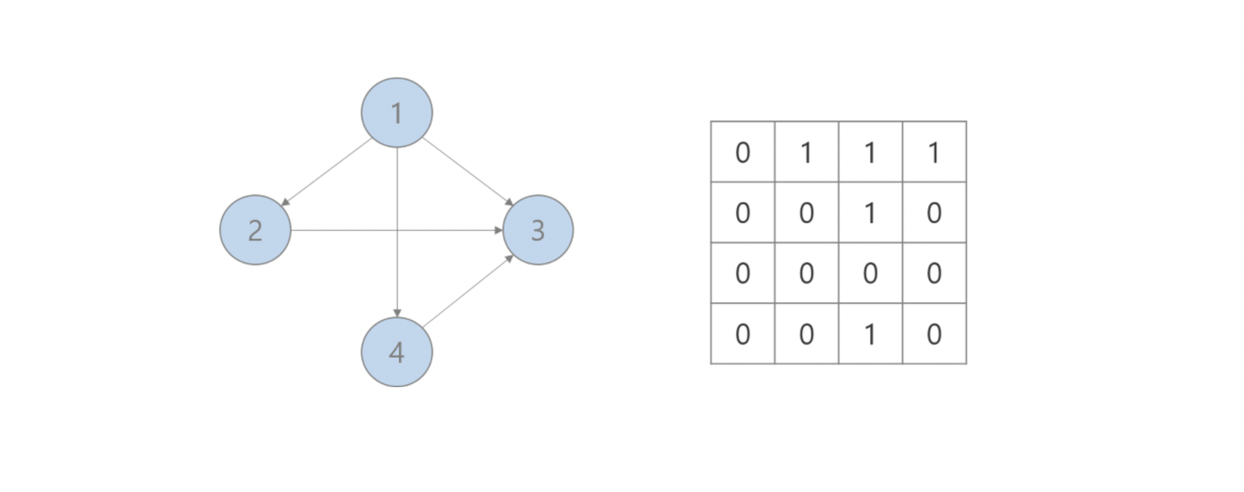
인접행렬
그래프에서 어느 노드들이 간선으로 연결되어 있는지 나타내는 행렬
보통 연결되어 있으면 1, 연결되어 있지 않으면 0으로 표현한다.
행렬이름[i][j] = 값 i와 j노드를 연결하는 간선이 있으면 1 없으면 0

Slide 11
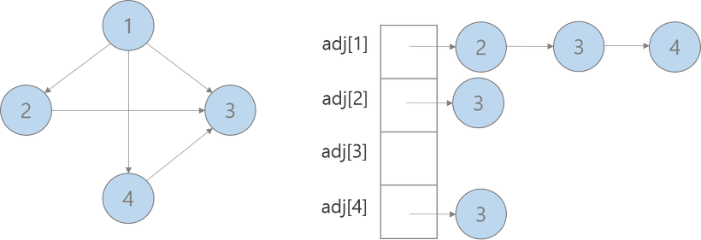
인접리스트
그래프의 연결관계를 배열로 나타내는 방식

Slide 12
구현
백준 1260번 DFS와BFS의 입력 값을 기준으로 구현한다. (교재는 미리 그래프의 값을 정해놓으므로,,,)
주어진 행렬과 리스트의 크기보다 행과 열을 +1해서 선언한다. (인덱스 값을 알아보기 쉽게 하기 위해)
n: 노드의 개수, m : 간선의 개수, : 시작 노드

Slide 13
인접행렬 구현
import sys
n,m,r = map(int, sys.stdin.readline().split())
graph = [[0] * (n+1) for i in range(n+1)]
for i in range(m):
x,y = map(int, sys.stdin.readline().split())
graph[x][y] = 1
for i in range(n+1):
print(graph[i])

Slide 14
인접리스트 구현
import sys
n,m,r = map(int, sys.stdin.readline().split())
graph = [[] for i in range(n+1)]
for i in range(m):
x,y = map(int, sys.stdin.readline().split())
if x==y:
graph[x].append(x)
else:
graph[x].append(y)
graph[y].append(x)

Slide 15
인접 행렬
장점
1) 구현하기 쉽다.
2) 시간복잡도가 인접 리스트에 비해 낮다.
두 정점을 연결하는 간선의 존재 여부를 확인할 때 O(1),
행, 열을 조사할 때 O(n),
인접행렬 전체를 조사할 때 O(n^2)
단점
1. n^2 또는 (n+1)^2의 메모리 공간이 필요하다.
2. 노드에 비해 간선의 존재가 적은 경우 메모리 낭비가 심하다.

Slide 16
인접 리스트
메모리를 적게 차지한다.
인접 행렬에 비해 시간복잡도가 높다.

Slide 17
DFS/BFS 요약(골드 3의 증언)
대부분의 문제는 BFS(넓이 우선 탐색)으로 풀린다.
BFS로 안풀리는 문제는 재귀를 이용한 DFS를 고려해야 한다.
(DFS는 재귀와 스택으로 구현할 수 있다.
3. 전부 구현할 줄 알아야 하지만, 굳이 하나만 꼽자면 DFS는 재귀와 인접 리스트로 구현하는 것이 좋다.

Slide 18
DFS 원리
탐색 시작 노드를 스택에 삽입하고 방문 처리를 한다.
2. 스택의 최상단 노드에 방문하지 않은 인접 노드가 있으면 그 인접 노드를 스택에 넣고 방문 처리를 한다. 인접 노드가 없으면 스택에서 최상단 노드를 꺼낸다.
3. 2번의 과정을 더 이상 수행할 수 없을 때까지 반복한다.
(책과 예제로 그려가며 설명) (백준 1260)

Slide 19
DFS 구현
인접 행렬 or 인접 리스트
스택 or 재귀
visited(방문 처리 리스트)를 숫자형태 스택구조로 저장할 것인지, true or false로 할 것인지

Slide 20
스택을 이용한 DFS 구현
직접 구현해보자

Slide 21
재귀 and 인접 리스트 and true or false
직접 구현해보자

Slide 22
재귀 심화
재귀로 구현한 DFS 코드를 자세히 살펴보면 인접한 노드가 없을 때 역연산해 올라가는 과정이 없는 것 같다.
독립된 노드를 제외하고 모두 방문처리를 했을 때 재귀가 종료되지 않고 for 문 안에 변수가 계속 도는 일이 있다.

Slide 23
재귀 심화(스택 프레임)
함수를 실행하면 스택 프레임이 생성이 된다.
2. 함수를 끝내기 위해서는 모든 스택 프레임이 소멸 하여야 한다.
3. 재귀라는 건 스택 프레임이 연속으로 쌓이는 것이기 때문에 모든 스택 프레임이 소멸하여야 재귀가 끝난다.
+ 스택 프레임 간의 매개변수는 서로 다른 값이다.

Slide 24
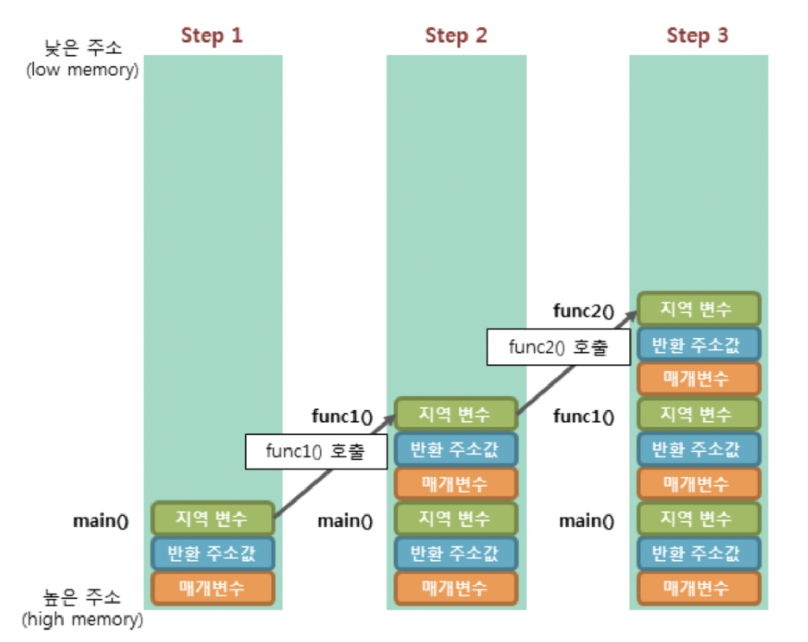
재귀 심화(스택 프레임)

Slide 25
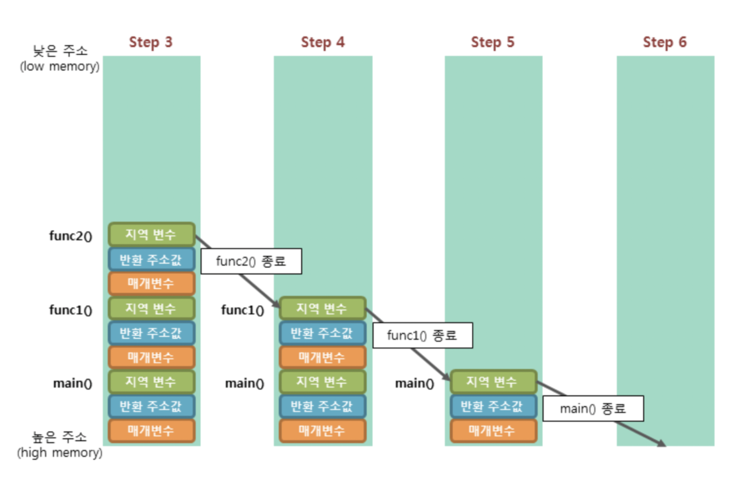
재귀 심화(스택 프레임)

Slide 26
재귀 심화(스택 프레임) 결론
결론 :
재귀함수가 종료가 되기전에 재귀함수 안의 값들이 디버깅상 변하는 것은 이전의 스택 프레임으로 돌아가기 때문이다.

